Slide 1
Sistema de Gestión de Usuarios
Presentación del proyecto
Harold Morales y Thomas Mendoza

Slide 2

1. Situación problema
• La empresa administra información básica de usuarios.
• Actualmente se utilizan documentos de texto y hojas de cálculo.
• Esto dificulta consultar, modificar y eliminar información.
• Se requiere una aplicación de escritorio con interfaz gráfica.

Slide 3

2. Objetivo del proyecto
• Desarrollar una aplicación de escritorio para gestionar usuarios.
• Permitir crear, consultar, actualizar y eliminar registros.
• Visualizar los registros almacenados mediante una tabla interactiva.
• Facilitar la administración de la información desde una interfaz gráfica.

Slide 4
• Identificación: ID, nombre y apellido.
• Datos de contacto: dirección, ciudad, código postal y correo.
• Información adicional: contraseña, comentarios y género.
• Grupo sanguíneo, estado y tipo de usuario.
• Imagen de perfil y archivo adjunto.
3. Información que debe almacenar

Slide 5

4. Requerimientos funcionales
• Limpiar el formulario.
• Seleccionar y mostrar una imagen de perfil.
• Adjuntar un archivo al registro.
• Registrar nuevos usuarios.
• Mostrar los registros almacenados.
• Seleccionar un registro para consultar o modificarlo.
• Actualizar y eliminar usuarios.
• Buscar registros y utilizar las opciones del menú.

Slide 6
• Comprobar que los campos obligatorios estén completos.
• Verificar que exista un registro seleccionado antes de actualizar o eliminar.
• Solicitar confirmación antes de eliminar un usuario.
• Mostrar mensajes informativos o de advertencia al usuario.
5. Requerimientos de validación

Slide 7
• Se utiliza SQLite como sistema de almacenamiento.
• La base contiene una tabla destinada a los usuarios.
• El ID funciona como identificador único y clave primaria.
• Los registros almacenan la información personal y complementaria del usuario.
6. Base de datos

Slide 8

7. Interfaz gráfica
• Aplicación de escritorio con formulario para gestionar usuarios.
• Campos de entrada y selección para la información del registro.
• Botones para las operaciones principales.
• Tabla Treeview para visualizar los registros.
• Opciones de menú y elementos para imagen y archivo adjunto.

Slide 9
• Python: lenguaje principal del proyecto.
• Tkinter: creación de la interfaz gráfica.
• SQLite: almacenamiento de datos.
• Pillow (PIL): procesamiento y visualización de imágenes.
• Pathlib: manejo de rutas de archivos.
8. Tecnologías obligatorias

Slide 10

9. Funciones mínimas desarrolladas
• Conexión y preparación de la base de datos.
• Limpieza del formulario.
• Selección de imagen y archivo.
• Inserción y consulta de usuarios.
• Selección y carga de registros.
• Actualización y eliminación.
• Búsqueda, conexión y salida de la aplicación.

Slide 11
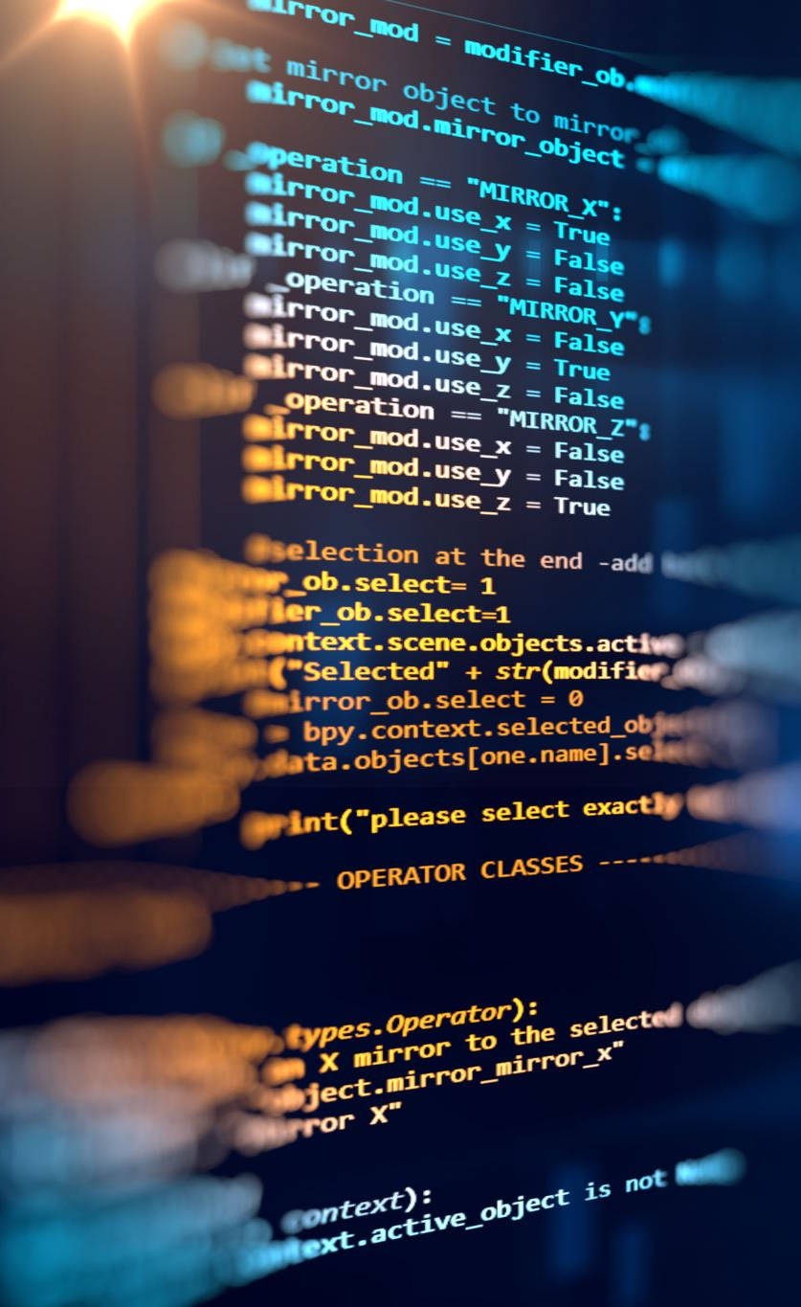
10. Operaciones SQL / CRUD
• CREATE: crear o insertar un nuevo usuario.
• READ: consultar y mostrar información de usuarios.
• UPDATE: modificar un usuario existente.
• DELETE: eliminar un usuario.

Slide 12

11. Secuencia de desarrollo
• Crear la ventana principal y configurar la interfaz.
• Crear el menú y conectar la base de datos.
• Crear la tabla si no existe y mostrar los registros.
• Implementar inserción, selección, actualización y eliminación.
• Agregar validaciones e interacción con la tabla.

Slide 13

12. Arquitectura inicial
• La primera fase se plantea con una programación estructurada.
• La aplicación integra interfaz gráfica, base de datos y operaciones CRUD.
• La arquitectura permite evolucionar posteriormente hacia una estructura orientada a objetos.

Slide 14

13. Preguntas que debe responder el estudiante
• Conceptos de base de datos, SQLite y CRUD.
• Funcionamiento de CREATE, READ, UPDATE y DELETE.
• Uso de Tkinter y sus elementos de interfaz.
• Conceptos de funciones, parámetros y cursores.
• Clave primaria, AUTOINCREMENT y consultas con condiciones.
• Funcionamiento general de la aplicación y qué ocurre al eliminar un usuario.

Slide 15
15. Evidencias
• El estudiante deberá presentar evidencias del funcionamiento del sistema.
• Cada evidencia corresponde a una parte específica de la aplicación.
• Las siguientes diapositivas dejan espacio para insertar las capturas correspondientes.

Slide 16
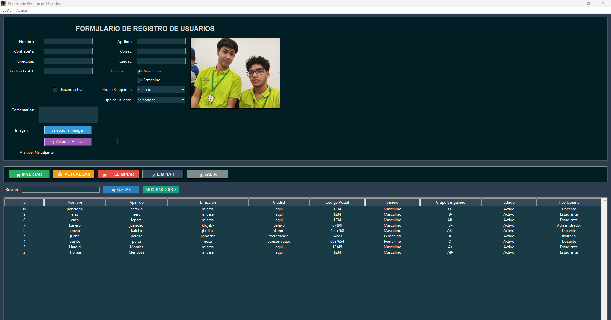
Evidencia 1
Ventana principal
Captura de la ventana principal de la aplicación.
ESPACIO PARA CAPTURA DE PANTALLA

Slide 17
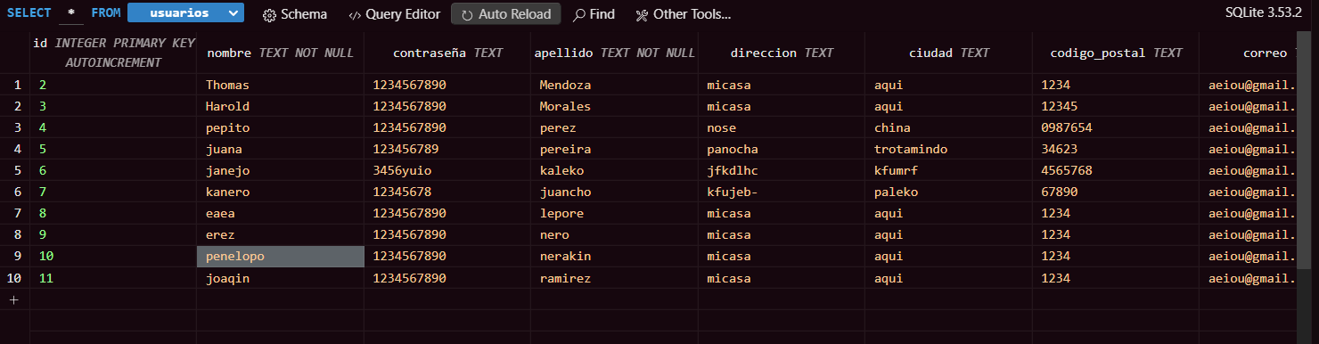
Evidencia 2
Base de datos creada
Captura que demuestre la creación y existencia de la base de datos.

Slide 18
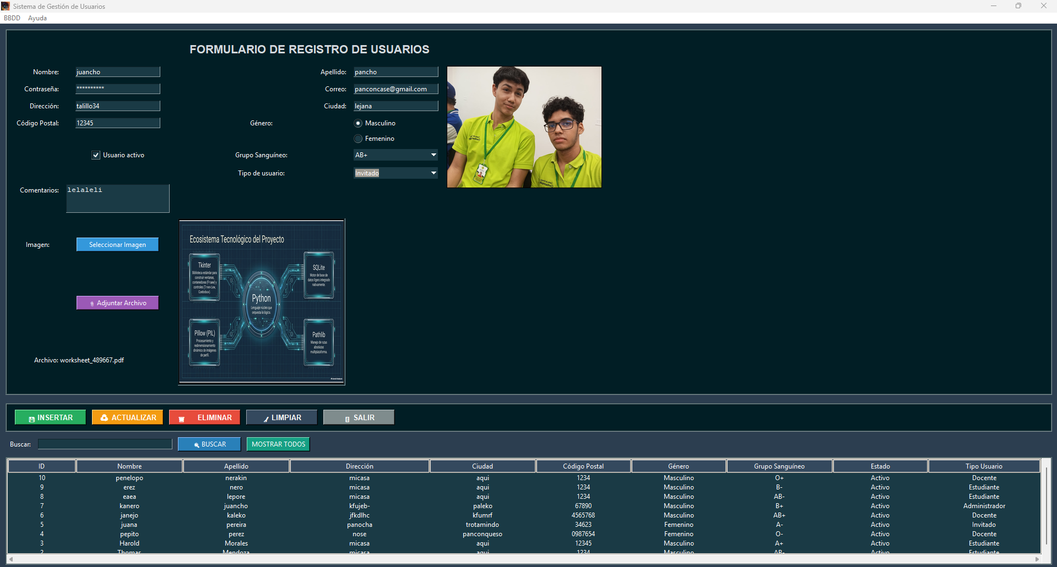
Evidencia 3
Registro de un usuario
Capturas del formulario con un usuario registrado correctamente.

Slide 19
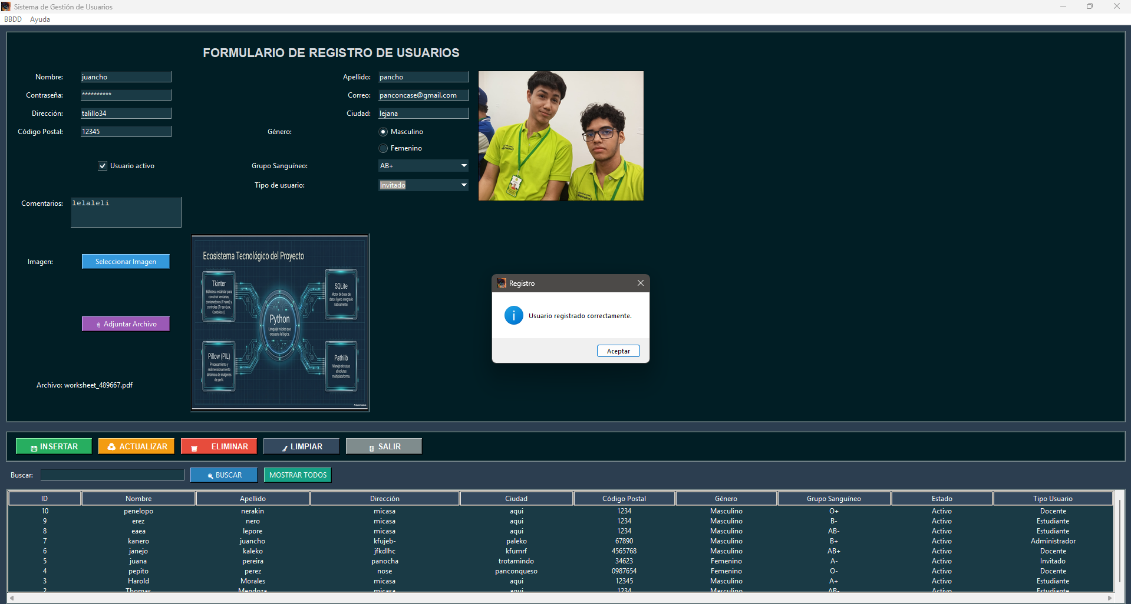

Slide 20
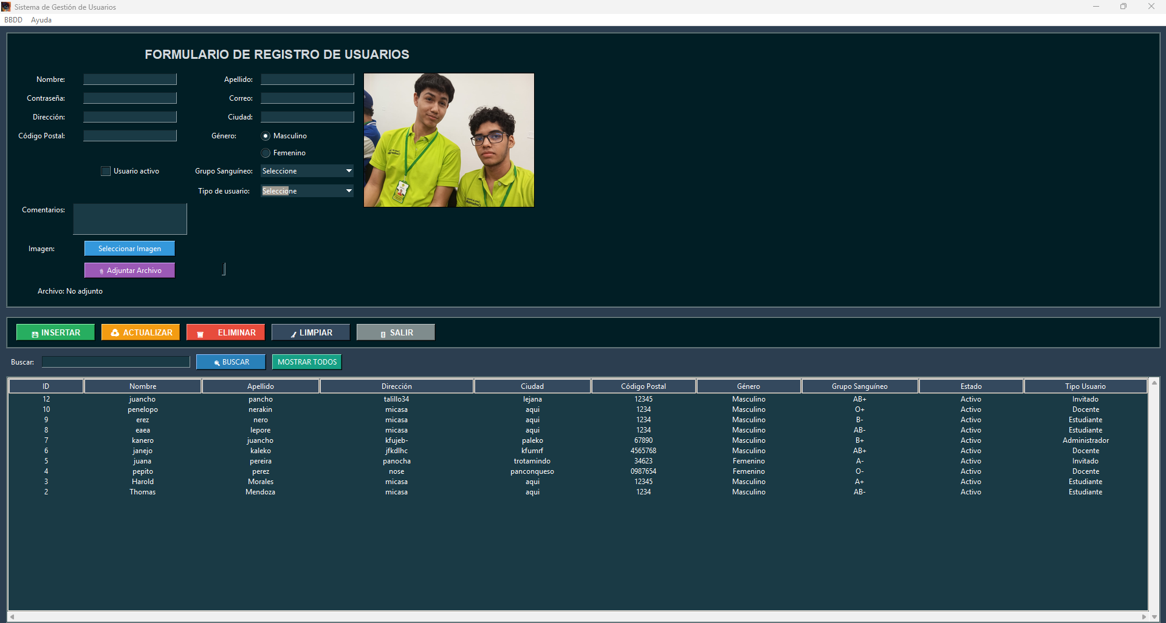

Slide 21
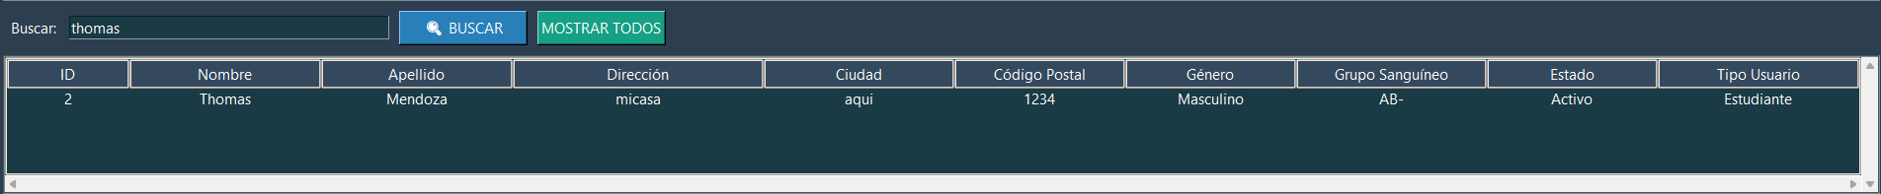
Evidencia 4
Consulta de usuario
Captura de la consulta o selección de un usuario existente.

Slide 22
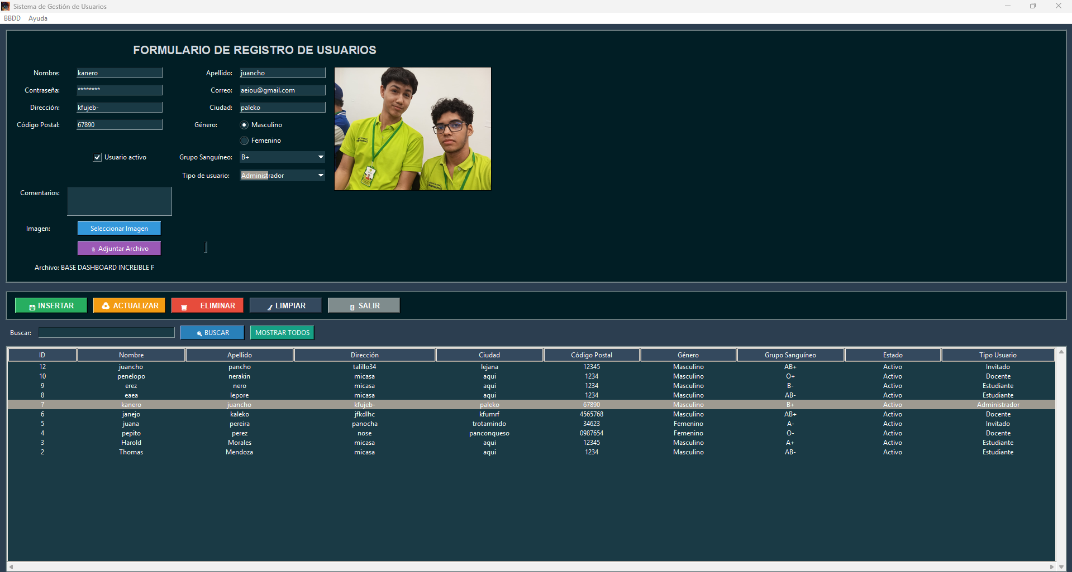
Evidencia 5
Actualización
Captura donde se observe la modificación de la información de un usuario.

Slide 23
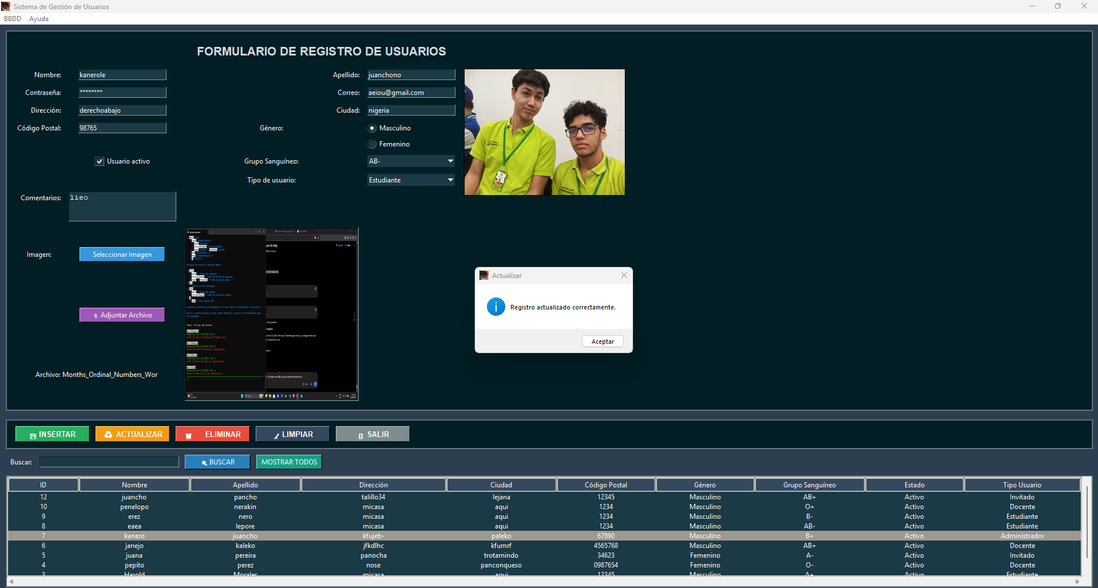

Slide 24


Slide 25
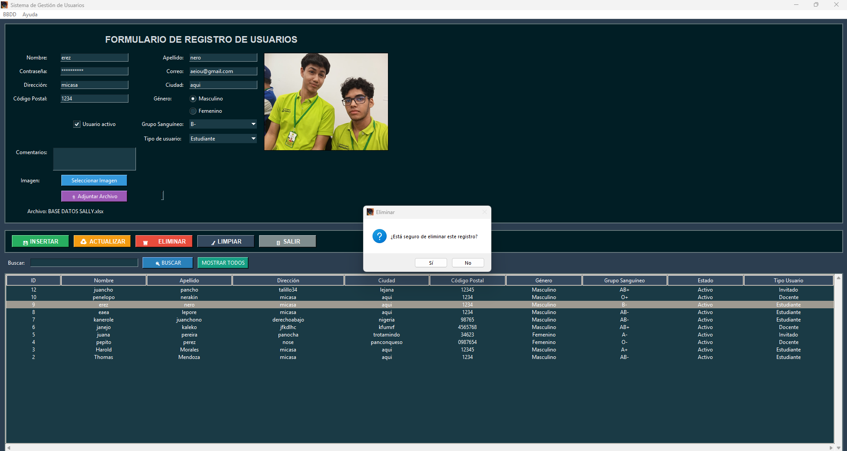
Evidencia 6
Eliminación
Captura donde se observe la eliminación de un usuario.

Slide 26


Slide 27
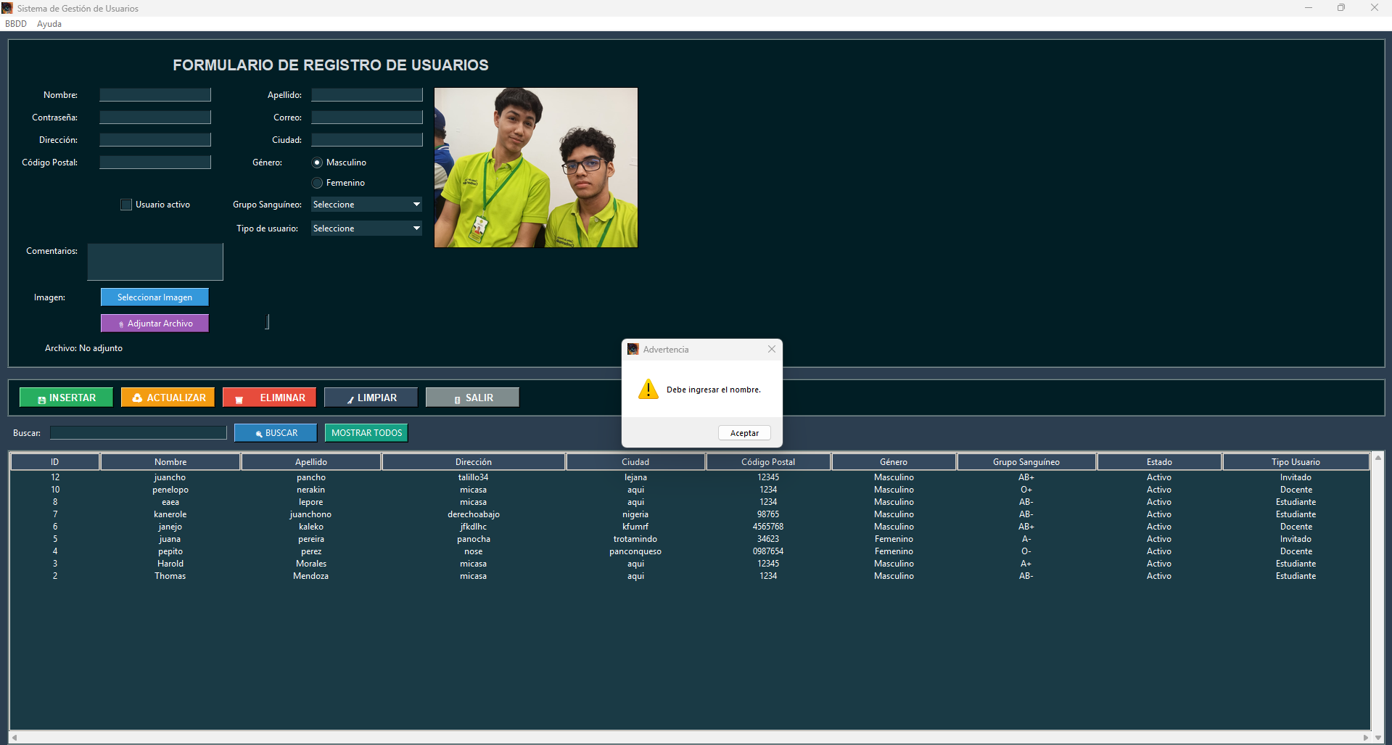
Evidencia 7
Validación de campos
Captura de los mensajes o comportamiento de validación de campos.

Slide 28
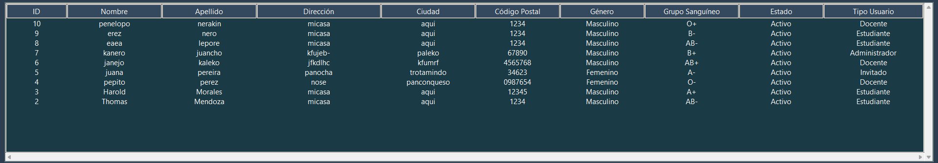
Evidencia 8
Tabla Treeview
Captura de la tabla mostrando los registros almacenados.
ESPACIO PARA CAPTURA DE PANTALLA

Slide 29
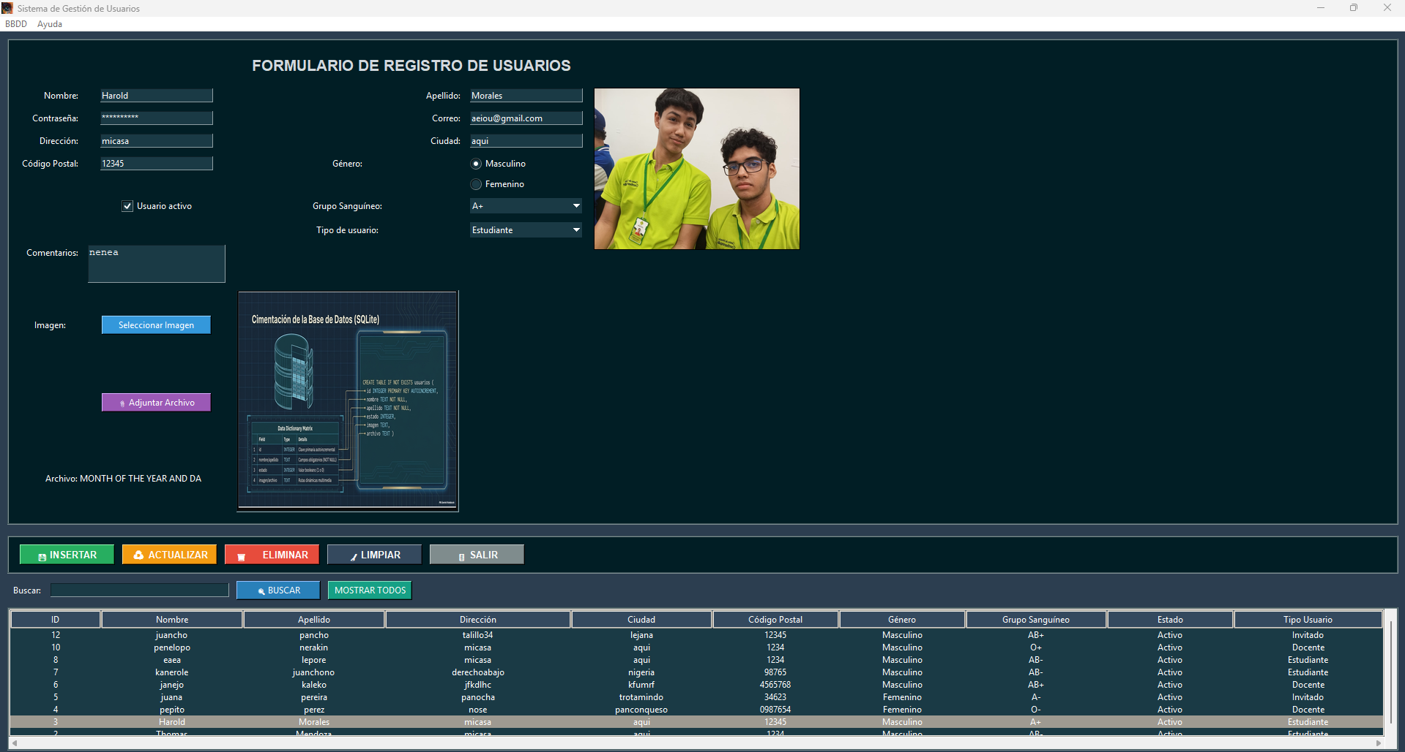
Evidencia 9
Selección de un registro
Captura de un registro seleccionado y sus datos cargados en el formulario.

Slide 30
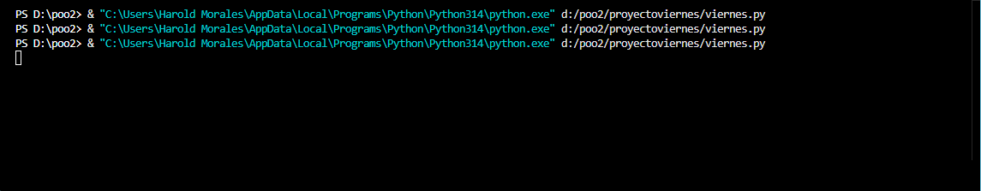
Evidencia 10
Código fuente funcionando
Captura del sistema funcionando correctamente. No se incluye código en esta presentación.

